Slide 1


МОСКОВСКИЙ АВИАЦИОННЫЙ ИНСТИТУТ
(НАЦИОНАЛЬНЫЙ ИССЛЕДОВАТЕЛЬСКИЙ УНИВЕРСИТЕТ)
ФАКУЛЬТЕТ «ПРИКЛАДНАЯ МАТЕМАТИКА И ФИЗИКА»
КАФЕДРА «ВЫЧИСЛИТЕЛЬНАЯ МАТЕМАТИКА И ПРОГРАММИРОВАНИЕ»
Математическое моделирование системы конкуренции
в секторе медицинских информационных систем
Использование медицинской информационно-аналитической системы «ЦифроМед»
в процессе врачебно-лётной экспертизы
Клёнов Е.А.
Кухтичев А.А.
Научный руководитель: к.т.н., доцент МАИ
Скородумов С.В.
Алушта, 2016

Slide 2
Цели исследования
1. Проанализировать конкуренцию в секторе предоставления услуг на IT-рынке.
2. Разработать математическую модель, описывающую услуги на IT-рынке как проекты инновационных SaaS-приложений.
3. Разработать методы конкурентного анализа проектов инновационных SaaS-приложений на любом этапе их жизненного цикла.
4. Адаптировать математические модели и алгоритмы ПАК Competition для проведения конкурентного анализа проектов инновационных SaaS-приложений.

Slide 3
Анализ конкуренции на рынке услуг
Стремительное развитие рынка услуг, возрастание конкуренции между участниками рынка.
Для успеха на рынке требуются инновации – внедренных новшеств, обеспечивающих качественный рост эффективности предоставляемой услуги.
IT-рынок – один из наиболее перспективных рынков услуг.
Услуги на IT-рынке представлены в качестве SaaS-приложений, которые вытесняют компьютерные программы.
Наиболее конкурентоспособные приложения – инновационные SaaS-приложения.

Slide 4
Математическое описание инновационных SaaS-приложений
Инновационное SaaS-приложение можно представить как:
Идеи, лежащие в его основе.
Характеристики, которыми оно описывается: сегмент рынка, целевая аудитория, период выхода на самоокупаемость, ключевые возможности и пр.
Новые (инновационные) характеристики.
В совокупности – это паспорт проекта.

Slide 5
Конкурентный анализ на IT-рынке
Анализ компаний-владельцев.
Сравнение паспортов проектов.

Slide 6
Жизненный цикл проекта
Конкурентный анализ проводится на любом этапе жизненного цикла проекта:
На этапе проектирования – полное формирование паспорта проекта.
На этапе эксплуатации – предоставление рекомендаций по изменению паспорта проекта. Рекомендации могут касаться как расширения функциональных возможностей, так и концентрации на определенных узкоспециализированных свойствах приложения.

Slide 7
Модель глобальной конкуренции
F(F1… Fk)i – основные игроки рынка.
Ai – новые участники рынка.
Bi – производители товаров-заменителей.
Ci – поставщики.
Di – покупатели.
Ei – комплементоры.
Самоподобие и иерархичность рыночных подсистем.

Slide 8
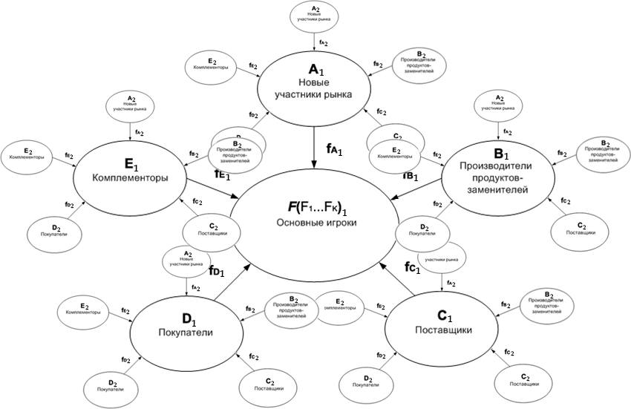
Модель глобальной конкуренции

Slide 9
Архитектура ПАК Competition
Слой клиента – пользовательский интерфейс.
Слой логики (сервер приложений) – МАСД (Модуль Автоматизированного Сбора Данных) и СППР (Система Поддержки Принятия Решений).
Слой данных (сервер базы данных) – хранилище большого объема данных.

Slide 10
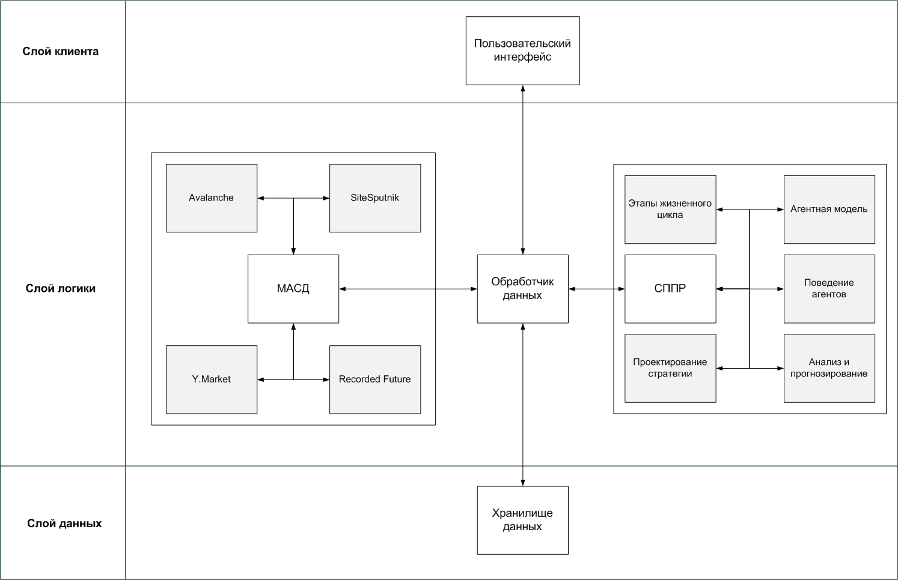
Архитектура ПАК Competition

Slide 11
Пример
Рассмотрим рынок по туристической тематике.
Приложения этого сегмента позволяют конечному пользователю совершать покупку авиабилетов, бронировать отели, планировать маршрут, изучать достопримечательности и пр. не выходя из дома – через глобальную сеть Интернет.
На начальном этапе приложения выполняли одну функцию, затем – комбинацию разнообразных функций, в том числе – инновационных для рынка.

Slide 12
Пример
Модель глобальной конкуренции для данного сегмента IT-рынка примет следующий вид:
Основные игроки – компании-владельцы комбинированных SaaS-приложений, предоставляющих разнооб-разные услуги (например, совокупность сервисов покупки авиабилетов, бронирования отелей, систем рей-тингов и комментариев).
Новые игроки рынка – компании-владельцы комбинированных SaaS-приложений, предоставляющих разнообразные услуги, в том числе – инновационные.
Производители продуктов-заменителей – компании-владельцы комбинированных SaaS-приложений, пре-доставляющих разнообразные услуги, в том числе – инновационные или же узкоспециализированные, но уже зарекомендовавшие себя сервисы (например, только бронирование отелей).
Поставщики – авиакомпании и отели, рестораны и развлекательные заведения.
Покупатели – конечные пользователи.
Комплементоры – блоггеры, разнообразные форумы, группы в социальных сетях.

Slide 13
Результаты исследования
1. Проанализирована конкуренцию в секторе предоставления услуг на IT-рынке.
2. Разработана математическая модель, описывающая услуги на IT-рынке как проекты инновационных SaaS-приложений.
3. Разработаны методы конкурентного анализа проектов инновационных SaaS-приложений на любом этапе их жизненного цикла.
4. Адаптированы математические модели и алгоритмы ПАК Competition для проведения конкурентного анализа проектов инновационных SaaS-приложений.

Slide 14
СПАСИБО ЗА ВНИМАНИЕ!
ВАШИ ВОПРОСЫ?

